Slide 1






TRƯỜNG THCS TIÊN THANH
BÀI TẬP THỂ DỤC
CHỦ ĐỀ 4
BÀI 1
Bài thể dục liên hoàn
(từ nhịp 1 đến nhịp 10)
MÔN: GIÁO DỤC THỂ CHẤT 7
GIÁO VIÊN: MAI VŨ TUYẾT THANH

Slide 2
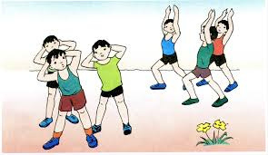




Mục tiêu
Thực hiện được từ nhịp 1 đến nhịp 10 của bài thể dục liên hoàn
Chủ động, tích cực phối hợp nhóm trong luyện tập và rèn luyện tư thế

Slide 3




Khởi động
Xoay các khớp
Chạy nhẹ nhàng
Thực hiện bài thể dục liên hoàn lớp 6

Slide 4
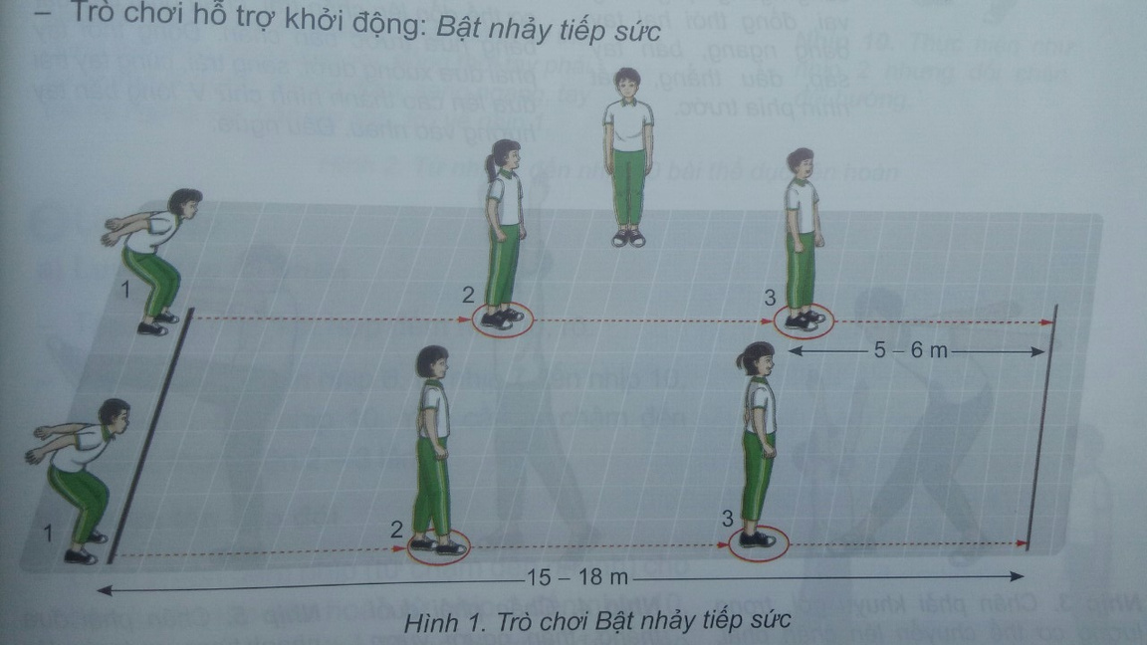


Trò chơi
Bật nhảy tiếp sức
Chia lớp thành nhiều đội có số người bằng nhau. mỗi người đứng cách nhau 5m.
Khi có hiệu lệnh, bạn số 1 bật nhảy đến vị trí số 2 và vỗ nhẹ vào lưng bạn số 2 để bạn bật tiếp đến vị trí số 3 để bạn số 3 bật tiếp. Cứ như vậy đến bạn cuối cùng. Đội nào có bạn cuối cùng đến đích đầu tiên là đội thắng cuộc.

Slide 5
Let’s go!

Slide 6

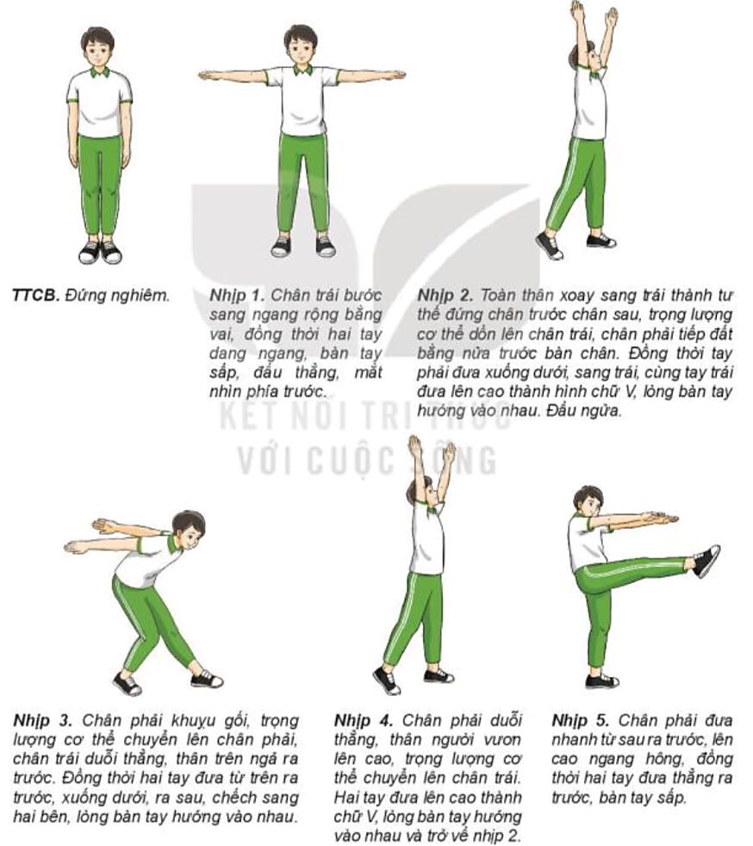

Tư thế cơ bản
Đứng nghiêm

Slide 7

Nhịp 1
Chân trái bước sang ngang rộng bằng vai, đồng thời 2 tay dang ngang, bàn tay sấp, đầu thẳng, mắt nhìn thẳng phía trước

Slide 8
Nhịp 2
Toàn thân xoay sang trái thành tư thế đứng chân trước chân sau, trọng lượng cơ thể dồn lên chân trái. Đồng thời tay phải đưa xuống dưới, sang trái, cùng tay trái đưa lên cao thành chữ V, lòng bàn tay hướng vào nhau. Đầu ngửa.

Slide 9
Nhịp 3
Chân trái khuỵu gối, trọng lượng cơ thể chuyển lên chân phải, chân trái duỗi thẳng, thân trên ngả ra trước. Đồng thời 2 tay đưa từ trên ra trước, xuống dưới, ra sau, chếch sang 2 bên, lòng bàn tay hướng vào nhau.

Slide 10
Nhịp 4
Chân phải duỗi thẳng, thân người vươn lên cao, trọng lượng cơ thể chuyển lên chân trái. Hai tay đưa lên cao thành chữ V, lòng bàn tay hướng vào nhau và trở về nhịp 2

Slide 11
Nhịp 5
Chân phải đưa nhanh từ sau ra trước, lên cao ngang hông, đồng thời hai tay đưa thẳng ra trước, bàn tay sấp.

Slide 12
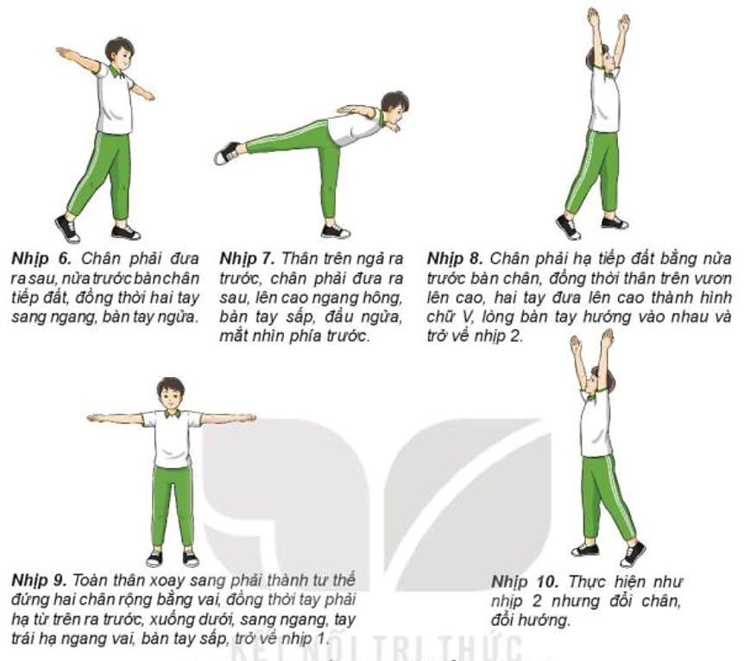
Nhịp 6
Chân phải đưa ra sau, nửa trước bàn chân tiếp đất, đồng thời 2 tay sang ngang, bàn tay ngửa.

Slide 13
Nhịp 7
Thân trên ngả ra trước, chân phải đưa ra sau, lên cao ngang hông, bàn tay sấp, đầu ngửa, mắt nhìn phía trước

Slide 14
Nhịp 8
Chân phải hạ tiếp đất bằng nửa trước bàn chân, đồng thời thân trên vươn lên cao, hai tay đưa lên cao thành hình chữ V, lòng bàn tay hướng vào nhau và trở về nhịp 2

Slide 15
Nhịp 9
Toàn than xoay sang phải thành tư thế đứng hai chân rộng bằng vai, đồng thời tay phải hạ từ trên ra trước, xuống dưới, sang ngang, tay trái hạ ngang vai, bàn tay sấp, trở về nhịp 1.

Slide 16
Nhịp 10
Toàn thân xoay sang phải thành tư thế đứng hai chân rộng bằng vai, đồng thời tay phải hạ từ trên cao ra trước, xuống dưới, sang ngang, tay trái hạ ngang vai, bàn tay sấp, trở về nhịp 1.

Slide 17

Luyện tập nhóm
Nhóm 2
Nhóm 1
Nhóm 3
Nhóm 4

Slide 18
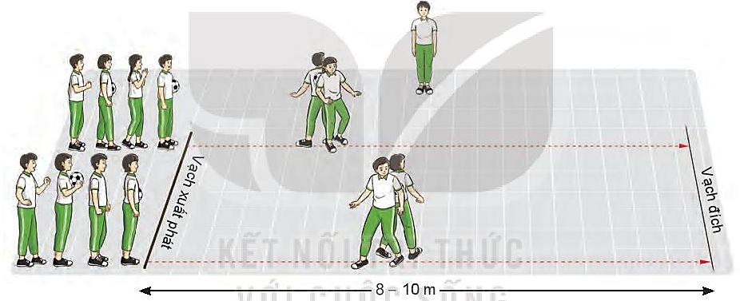
Trò chơi
Giữ bóng bằng lưng di chuyển ngang đến đích
Chia lớp thành nhiều đội có số người bằng nhau. mỗi đội đứng thành 1 hàng dọc sau vạch xuất phát. Tại vị trí xuất phát, hai bạn đứng quay lưng vào nhau và dùng lưng giữ quả bóng (bóng chuyền hơi)
Khi có hiệu lệnh, lần lượt hai bạn dùng lưng giữ bóng, di chuyển ngang đến đích. Hai bạn tiếp theo chỉ xuất phát khi các bạn trước đã vượt qua vạch đích. Đội nào có bạn cuối cùng đến đích đầu tiên là đội thắng cuộc.

Slide 19


Vận dụng
Sử dụng các trò chơi đã học để tham gia các hoạt động ngoại khoá ở trường và khi vui chơi ở nhà.
Sử dụng bài tập thể dục (từ nhịp 1 - 10) để tập thể dục buổi sáng

